Slide 1

Le “buone prassi”: progressi e trappole
Meeting delle professioni di cura
Piacenza, 20 aprile 2023
Elena Weber

Slide 2
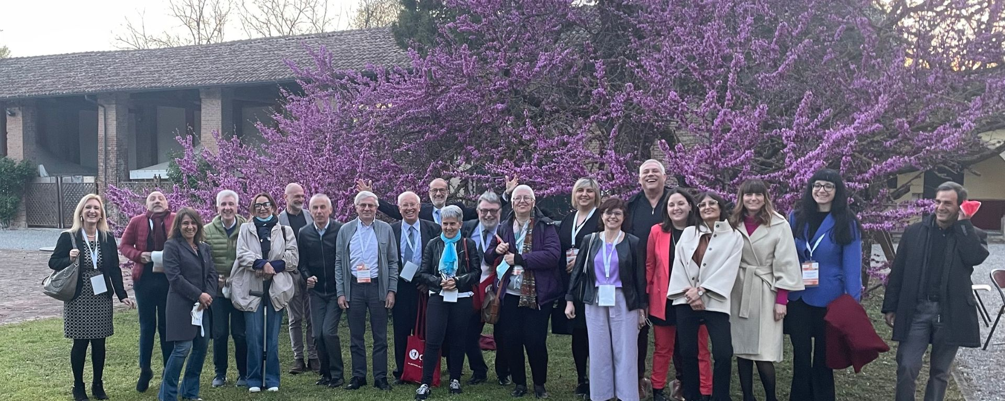

RINATA
Piacenza, 19.10.2021
Piacenza, 7.4.2022
Cinisello Balsamo, 1.2.2023
Piacenza, 20-21.4.2023

Slide 3

Susan sontag rinata (1947)
«…il solo criterio per giudicare qualsiasi azione sia l'effetto ultimo che essa produce sulla felicità o l'infelicità di un individuo»

Slide 4
PIETRO VIGORELLI
Sintetizziamo le caratteristiche ideali delle case di riposo per il prossimo futuro in tre parole: Persona, Casa,
Normalità
(da Il Manifesto dell’ApproccioCapacitante®
Quali RSA per il prossimo futuro?)
Alcuni dei suoi titoli
Aria nuova nelle case per anziani. Progetti capacitanti
CINQUE MINUTI PER L’ACCOGLIENZA IN RSA.UN METODO BASATO SULL’APPROCCIO CAPACITANTE

Slide 5



L’ApproccioCapacitante® è una modalità di rapporto interpersonale che si basa sul riconoscimento delle competenze elementari dell’interlocutore e che ha per fine una convivenza sufficientemente felice tra i parlanti

Slide 6

PIETRO VIGORELLI
Anno 2022 --->
Piacenza, 7.4.2022 --->
Le trappole nelle Buone Prassi

Slide 7
PUÒ ACCADERE CHE GLI «…strumenti ideati per un’assistenza di qualità…» SI TRASFORMINO «…in trappole insidiose.»
MA qualsiasi prassi è buona solo se è adatta alla singola persona
E… Il fatto che esse si annidino all’interno delle cosiddette buone prassi fa sì che siano difficili da individuare.

Slide 8
Buone prassi
Bisogna far entrare le buone prassi nel campo della consapevolezza e della critica e rendere evidenti le trappole che vi si insidiano, per fare in modo che le buone prassi siano davvero buone e non si trasformino, senza che noi ce ne accorgiamo, in strumenti di maltrattamento sistematico e inconsapevole.

Slide 9
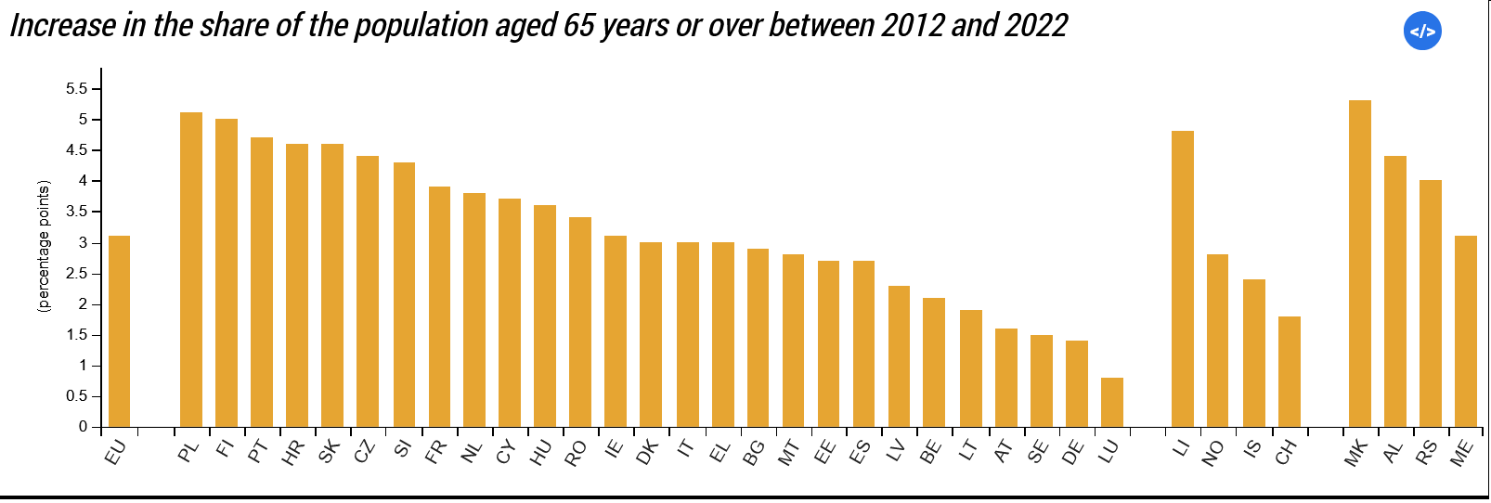
L’UNIONE EUROPEA
Modifica della piramide dell’età
---> tassi di natalità generalmente
e costantemente bassi
---> incremento legato
all’aspettativa di vita
Eurostat indica i seguenti dati:
2021: 20,8% età > 65 anni
2021: 6% età > 80 anni
2100: 14,6% età > 80 anni
9

Slide 10

Piramide dell’etÀ
Modifica della piramide dell’età
---> riduzione della percentuale delle persone in età lavorativa
---> incremento del numero di pensionati
01.01.2021
Italia: età mediana = 47,6 anni più elevata dei paesi dell’Unione europea
Cipro: età mediana = 38 anni più bassa dei paesi dell’Unione europea
Media Europea = 44,1 anni dei paesi dell’Unione europea

Slide 11

Livello intergenerazionale
il tasso di dipendenza degli anziani rispetto ai giovani a livello italiano era pari, alla data del 1.1.2021, al 37%, nel mentre quello medio europeo era 32,5%

Slide 12

futuro
---> il futuro della nostra società a livello europeo ed a livello nazionale nel confronto delle modalità di vita delle persone anziane
---> il futuro delle RSA in un sostanzialmente mutato quadro di stratificazione sociale

Slide 13

SOSTENIBILITÀ
Sostenibilità sulla base degli obiettivi di sviluppo sostenibile ipotizzata dall’Organizzazione delle Nazioni Unite e declinati in Italia dall’Alleanza Italiana per lo Sviluppo Sostenibile – AsviS

Slide 14

AGE PLATFORM EUROPE
Lo sviluppo delle abilità informatiche per le persone anziane potrebbe supportare la loro inclusione sociale, anche se, allo stato attuale, ciò non sta avvenendo.
Le persone anziane non riescono ad essere coinvolte compiutamente né nel volontariato, né negli scambi intergenerazionali, né vengono coinvolte a livello istituzionale.
Tutte attività che potrebbero essere considerate veicolo di inclusione sociale
AGE Platform Europe

Slide 15

REGISTRO NAZIONALE UNICO DEL TERZO SETTORE
Sfide del futuro
per un cambio di paradigma nell’approccio ai servizi nei prossimi anni
da cura a prevenzione ed inclusione
da qualità della cura a qualità della vita
da istituzione / struttura / RSA a casa
un nuovo concetto di casa
da focus sulle attività sanitarie a focus sulle attività di approccio sociale
dagli indicatori della performance (KPIs) al buon senso

Slide 16

UNO SGUARDO INTERNAZIONALE
Piano di Azione Internazionale di Madrid sull’invecchiamento e la sua Strategia Regionale (Mipaa/Ris), 2018-2022
Entrambe le misure prevedono un rilevante investimento infrastrutturale, finalizzato alla prevenzione dell’istituzionalizzazione attraverso soluzioni alloggiative e dotazioni strumentali innovative…che permettano di conseguire e mantenere la massima autonomia...

Slide 17
#AddingLifeToYears
To continue #AddingLifeToYears, we need to work together to provide person-centred #IntegratedCare responsive to older people's needs.

Slide 18
GRAZIE per l’attenzione
Elena Weber
Presidente Nazionale di RINATA
Direttore generale dell’Istituto Regionale Rittmeyer per i Ciechi
weber_elena@aol.com

